Slide 1







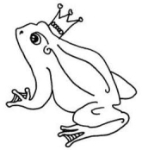
FERIENANGEBOT
der Maria Montessori Grundschule Hausen
Fasching 2016

Fasching 2016
Ostern 2016
Pfingsten 2016
Sommer 2016
Herbst 2015
Weihnachten 2015
Maria Montessori Grundschule Hausen | Beim Fasanengarten 9 | 70499 Stuttgart Tel: 0711 / 216 57 -130
Fax: 0711 / 216 57 -140 | montessori@stuttgart.de| www.mmgh.de

Slide 2
Fasching 2016
Liebe Eltern und liebe Kinder,
hier erhalten Sie/Ihr nun das für die Faschingsferien.
Wir wollen Ihnen und Euch zunächst aber ein paar Grundstrukturen unserer Ferienkonzeption vorstellen, denn die Ferientage haben einen klaren und immer wiederkehrenden Ablauf. Das gibt Kindern Orientierung und Sicherheit.
Aktive Mithilfe
Neben allem Spiel und Spaß erwarten wir auch aktive Mithilfe der Kinder bei den anfallenden Aufgaben der Schule, zum Beispiel beim Tischdecken und Abräumen,
der Vorbereitung des Frühstücks, beim Kehren, bei der Versorgung der Tiere,
beim Wässern der Pflanzen oder dem Bearbeiten der Beete.
Sportangebote
In allen Ferienprogrammen ist Sport ein wichtiger Bestandteil. Damit wollen wir einen Beitrag zur Gesunderhaltung der Kinder leisten.
Außerdem ist die Maria Montessori Grundschule Hausen zertifizierte Schule mit sport- und bewegungserzieherischem Schwerpunkt. Wir führen diesen Teil des Ferienprogramms nicht mehr extra auf, da er im Grundsatz verankert ist.
Kontaktmöglichkeiten
Wichtige Telefonnummern finden Sie hier, ebenso Adressen der Ausflugsziele. Mitarbeiterinnen und Mitarbeiter, die punktuell, also zeitlich begrenzt im Ferienprogramm helfen, stellen sich Ihnen und Euch in einem kleinen Lebenslauf vor.
In der Broschüre liegt der herausnehmbare Ferienplan, den Sie/Ihr an markanter Stelle aufhängen könnt, damit alle Eltern mitverfolgen können, was ihr Kind wohl gerade so macht.
Rückmeldung
Neben den Angebotssymbolen im Stundenplan finden Sie/Ihr leere, weiße Kreisformen, in die Ihr positive, negative oder neutrale Smileys einzeichnen könnt. So könnt Ihr das jeweilige Angebot bewerten. Den Stundenplan werft Ihr bitte am Montag in der Folgewoche ausgefüllt in den Briefkasten der Schule. Es ist uns sehr wichtig, wie Ihrem Kind bzw. wie Dir das Programm gefallen hat, wie Du Dich betreut gefühlt hast und ob Dir das Essen geschmeckt hat. Nur so können wir uns gegebenenfalls auch verbessern. Daher ist es ganz wichtig, dass wir möglichst von jedem Kind diese Rückmeldung erhalten. Wichtig ist uns auch, neue Ideen für die Ferienbetreuung direkt von den Kindern zu erhalten. Auch neue Vorschläge sind also auf dem Rückmeldebogen zu unterbreiten. Gerne nehmen wir Anregungen der Kinder in unser Ferienprogramm auf.
FERIENANGEBOT

Slide 3
Fasching
Ostern
Pfingsten
Sommer
Herbst
Fasching 2016
Unsere geplanten Ferienthemen für das Schuljahr 2015/16
(Änderungen vorbehalten):
Herbstferien – Alles, was fliegt!
Drachenbau
Papierflieger bauen
Flieger aus Depron
Flugmodelle aus Ton
Rund um die Fliegerei/Da Vinci
Besuch des Flughafens Stuttgart
Weihnachtsferien –
Rund um das Thema Märchen
Eine Märchenerzählerin erzählt:
Ulrike Krawczyk besucht uns
Wir schreiben eigene Märchen
Besuch im Lindenmuseum zum Thema Märchen
Faschingsferien – Fasching und Märchenillustration
Wir feiern Fasching
Wir illustrieren unsere Märchen
Ein Buchillustrator und eine Buchillustratorin helfen beim Illustrieren
Wir tonen Märchenfiguren für den Schulgarten

Osterferien - Rund ums Huhn
Unsere Hühner ziehen ins Hühnerhaus ein
Hühner aus Ton
Kochen mit Eiern
Besuch des Geflügelzüchtervereins Hausen
Pfingstferien – Rund um das Thema Bienen
Wir schleudern Honig und füllen unseren eigenen Honig ab
Wir üben ein Bienenmusical ein
Honigrezepte – einfach lecker
Wissenswertes über Bienen
Die Musikerin hilft uns beim Einstudieren des Musicals
Aufführung für Eltern und Gäste
Sommerferien – Die Indianer sind los
Wir bauen Tipis der besonderen Art
Indianer brauchen Pferde
Wir kochen auf Indianerart
Wir sehen Winnetou-Filme
Wenn Sie oder Ihr zu einem der Themen etwas Besonderes beitragen könnt,
lassen Sie uns / lasst uns das bitte wissen. Gerne nehmen wir Anregungen auf.

Slide 4


Fasching 2016
Angebotsbeschreibungen Faschingsferien 2016:
Angebot: Bewegung (Psychomotorik) und Bewegungsspiele Betreuung: Jochen Deppert und Hayri Kurt Ort: Turnhalle | Auch in den Faschingsferien darf Sport nicht fehlen! Natürlich steht dieses Angebot ebenso unter dem Thema Märchen. Zu verschiedenen Märchen, Fabelwesen und begleitender Musik bewegen sich die Kinder mit viel Spaß und Fantasie.
Angebot: zauberhafte Kostüme mit Modenschau Betreuung: Alenka Gjurinski und Gerd Fischer-Baudys Ort: Gelber Raum Pavillon/Zi. 21 | Der Vorhang hebt sich für märchenhafte Faschingskostüme, die sie zum Abschluss in einer kleinen Modenschau einem Publikum vorstellen können. Musikalisch begleiten sich die Kinder selbst mit eigenen Kompositionen und schaffen so eine passende Stimmung zu jedem Kostüm.
Angebot: Masken Betreuung: Lena Stiehle Ort: Werkraum Pavillon/Zi 22 | Bei einer richtigen Faschingsparty dürfen bunte Masken auf keinen Fall fehlen! Eine feste Gruppe von Kindern stellt in den ersten zwei Tagen der Faschingsferien ihre persönlichen Gipsmasken zu gestalten. Ob Monster, Prinzessin oder Clown. Der Kreativität sind keine Grenzen gesetzt.
Angebot: Märchenfotoshooting Betreuung: Gerd Fischer Ort: Schule Zi 17/OG | Wir werden mit einem Tageslichtprojektor Figuren an die Wand werfen und diese abmalen. Die Figuren aus Märchen und Fabeln können zu Bühnenelementen zusammengefügt oder als Bilder im Raum aufgehängt werden.
Angebot: Tonen Betreuung: Lena Stiehle Ort: Turnhalle | Märchenhafte Wesen besiedeln unseren Schulgarten. Aus der Fantasie der Kinder entspringen abstrakte Wesen, die zukünftig den Schulgarten bewachen oder böse Geister vertreiben. Man darf gespannt sein.
Angebot: Märchenillustration Betreuung: Tina Krehan und Lev Kaplan Ort: Schule/Zi. 15/OG | Tina Krehan und Lev Kaplan werden mit Euch das Märchen „Das Leise-Land“ illustrieren. Zunächst schauen wir, welche Szenen mit Bundstiften, Schere, Kleber und buntem Papier gemalt oder gebastelt werden können. Ihr bekommt Tipps und Tricks, wie man Figuren zeichnet und Stimmungen einfängt.
Angebot: Knabbereien für die Facshingsferien Betreuung: Frau Marek Ort: Schule Zi. 6/ EG | Am Dienstag machen wir nachmittags eine Faschingsparty und ich möchte mit Euch dafür den kulinarischen und dekorativen Rahmen vorbereiten. Wir werden uns überlegen, was wir bei der Party als Snack essen möchten und welchen Faschingstrunk wir zusammenmixen werden. Gemeinsam werden wir uns um die Deko kümmern. Hierfür könnt Ihr Eurer Kreativität freien Lauf lassen
4

Slide 5



Fasching 2016
Tagesablauf 1/2
Und nun zum konkreten Tagesablauf mit den entsprechenden Symbolen.
Im Plan selbst finden Sie dann nur noch das Symbol, keine weiteren Erklärungen mehr.
Offener Beginn - 8.00 Uhr bis 9.00 Uhr
Die Kinder kommen nach und nach an. Hier haben sie Zeit, sich zu unterhalten, etwas zu spielen oder noch etwas zu träumen. Der Küchendienst bereitet das Frühstück für die Allgemeinheit vor.
Frühstück - 9.00 Uhr bis 10.00 Uhr
Wir versuchen den Kindern möglichst immer ein gesundes und obsthaltiges Frühstück zu servieren, denn die gesunde Ernährung Ihres Kindes liegt uns am Herzen. Aber es gibt einmal in der Woche auch einen Nutellatag bzw. einen Marmelade- oder Honigtag. Gegen Ende des Frühstücks wird den Kindern der Tagesablauf vorgestellt. Die Finanzierung obliegt im vollen Umfang dem Förderverein der Schule. Wir freuen uns, wenn Eltern diesen gezielt mit einer finanziellen Spende unterstützen (Spendenkonto Förderverein der Maria Montessori Grundschule Hausen, IBAN: DE22600501010005933732
BIC: SCLADEST600 Kennwort Schulfrühstück). Auch Sachspenden sind möglich. Kinder bringen entsprechende Wunschlisten mit nach Hause.
MultiKultiphase 1 - 10.00 Uhr bis 11.30 Uhr
MultiKultiphasen nennen wir alle Zeiten, in denen sich die Kinder mit einem bestimmten Thema auseinandersetzen, sei es aus der Kunst, beim Schreiben, hinsichtlich technischer bzw. geschichtlicher Themen oder auch beim Kochen oder Backen. Zwei solcher Phasen hat der Ferientag.
Einmal von 10.00 bis 11.30 Uhr und einmal von 14.00 Uhr bis 15.30 Uhr.
In der Regel bereiten die pädagogischen Fachkräfte für diese Phasen Angebote vor. Dabei wird es verschiedene Angebotsformen geben. Variante 1 sieht vor, dass die Kinder aus verschiedenen Angeboten wählen können, Variante 2 sieht vor, dass sich mehrere pädagogische Fachkräfte auf ein MultiKultiangebot einigen und dies dann mehrfach vorbereitet wird. So können alle Kinder das MultiKultiangebot durchlaufen. Jedes Angebot erhält ein entsprechendes Symbol. In den Faschingsferien bieten wir eine Mischform an.
Aufräumzeit und Tischdeckzeit - 11.30 Uhr bis 12.00 Uhr
Die Arbeitsräume werden so hinterlassen, dass am Nachmittag wieder neu gestartet werden kann. Der Tisch für das Mittagessen wird von den Kindern gedeckt.

Slide 6




Fasching 2016
Tagesablauf 2/2
Und nun zum zweiten Teil des Tagesablaufs mit den entsprechenden Symbolen.
Im Plan selbst finden Sie dann nur noch das Symbol, keine weiteren Erklärungen mehr.
Mittagessen 12.00- 13.00 Uhr
Wir beziehen unser Essen von den Johannitern unter der Leitung von Herrn Wörner (Kontakt: siehe Broschüren-Rückseite). Wir versuchen gemeinsam mit Herrn Wörner einen abwechslungsreichen Speiseplan für Ihr Kind/für Dich zusammenzustellen. Wenn es dennoch einmal Grund zu Beanstandungen gibt, bitten wir um eine rasche Rückmeldung an einen pädagogischen Mitarbeiter bzw. eine pädagogische Mitarbeiterin bzw. direkt bei Herrn Wörner. Den Speiseplan entnehmen Sie/entnimmst Du bitte unserer Internetseite www.mmgh.de unter der Rubrik Ganztagesschule.
Silentium - 13.00 – 14.00 Uhr
Bei allem Trubel im Tagesablauf, benötigt Ihr Kind dringend auch einmal eine Zeit des Innehaltens. In dieser Zeit des Silentiums kann sich Ihr Kind an verschiedene Orte zurückziehen: Zum richtigen Schlafen oder Kassette hören in den Stille Raum, bei Entspannungsübungen in der Turnhalle, zum Lesen in den Lesebereich, zum Lustwandeln in den kleinen Garten hinter der Schule. Dort gibt es in den warmen Jahreszeiten Liegestühle für Kinder und Erwachsene sowie Decken, so dass dort auch gut geruht werden kann.
In dieser Zeit des Silentiums soll möglichst nicht gesprochen werden und wenn doch, dann nur sehr leise.
MultiKultiphase 2 - 14.00 – 15.30
Die Kinder beschäftigen sich wieder mit multikulturellen Angeboten.
Offenes Ende - 15.30 – 16.00 Uhr
Hier ist wieder Zeit zum Schwätzen, Spielen oder einfach nur Abhängen.
Denn das muss schließlich auch mal sein.
Und schon ist wieder ein toller Ferientag vorbei!
Frühbetreuung
Bei entsprechendem Bedarf ist eine Frühbetreuung möglich. Bitte melden Sie sich diesbezüglich bei Frau Jablonowski.
6

Slide 7

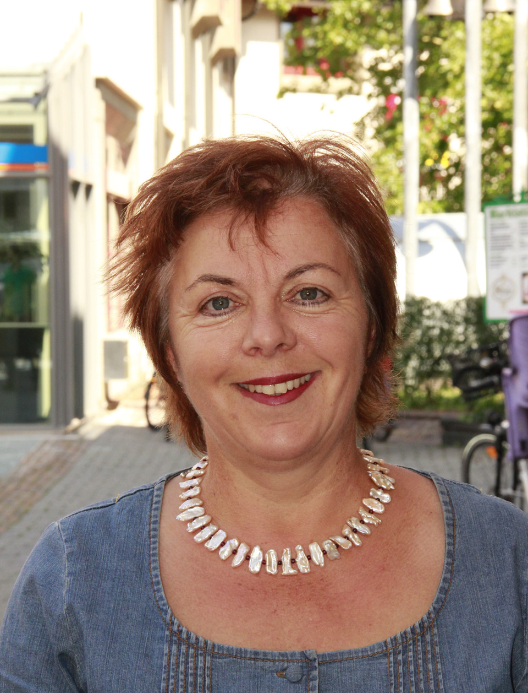
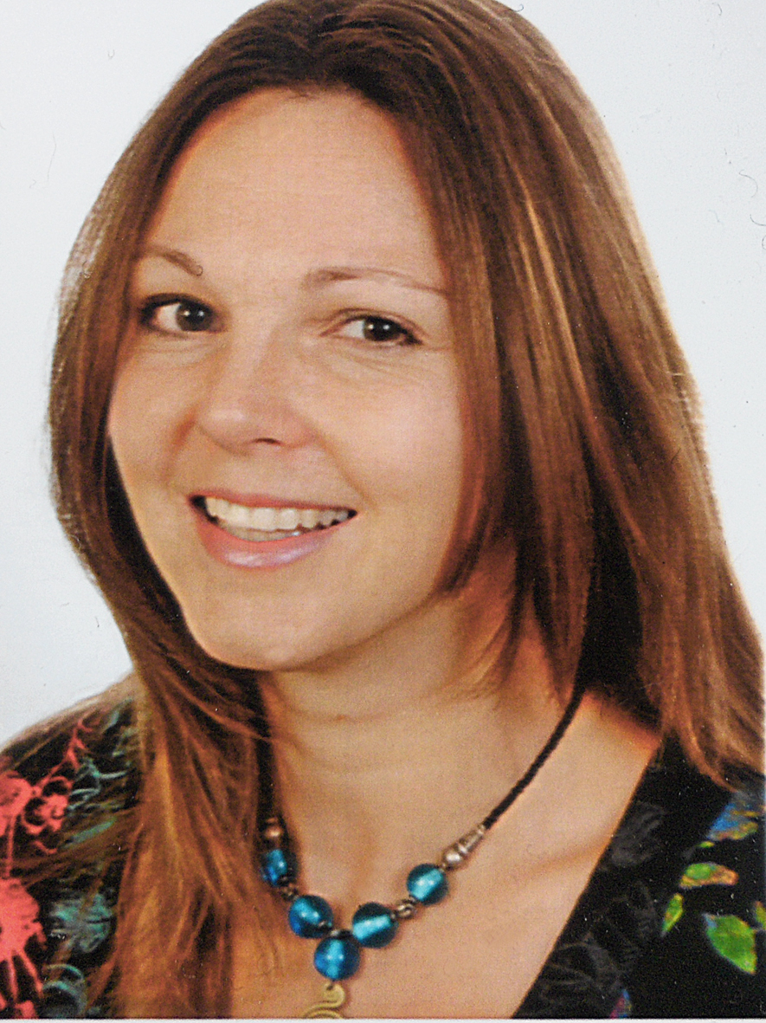
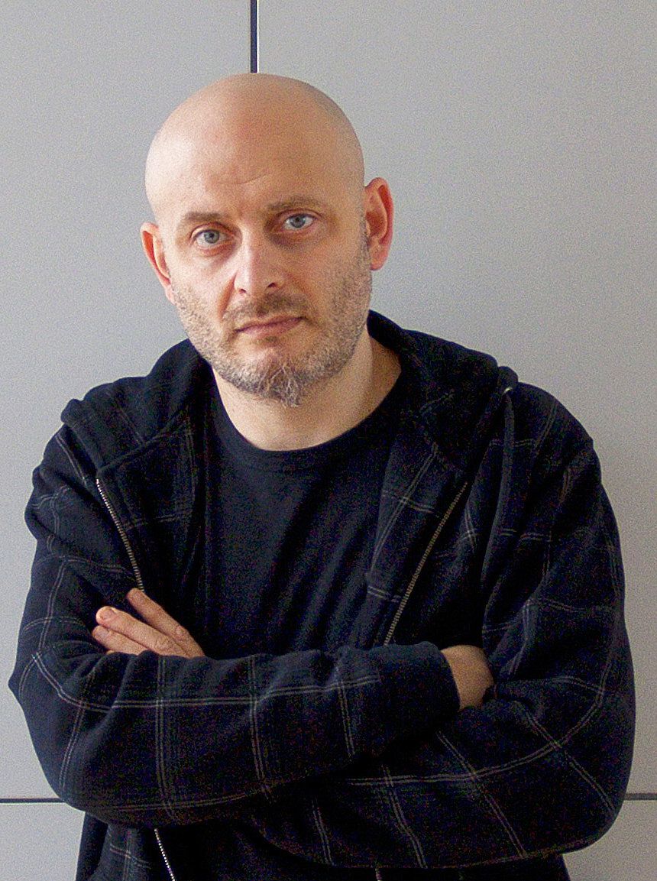
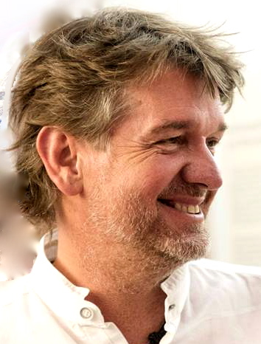
Fasching 2016
Ulrike Krawczyk
Ulrike Krawczyk ist eine bekannte Größe in Weilimdorf und darüber hinaus, die bereits mehrfach nicht nur die Kinder mit ihren Geschichte in den Bann zog. Geschichten und Märchen sind ebenso international wie die Musik. Alle Völker dieser Erde besitzen einen Schatz an Rhythmen, Geschichten und Märchen. Ein offenes Ende lässt Freiraum für Gedankenspiele der Kinder. Bei einem Märchenquiz und einem „Schwäbisch-Quiz“ gibt es etwas zu erraten
Tina Krehan
Tina Krehan kommt gebürtig aus Hessen. Ihr Umzug nach Stuttgart im Jahr 2012 war ein großes Glück: hier konnte sie ihr ersten selbst illustrierten Bücher „Stuttgart wimmelt“ und „Die Schwäbische Alb wimmelt“ verwirklichen. Aktuell arbeitet Tina Krehan an einem Wimmelbuch über die Wilhelma. Gute und witzige Ideen zu den Büchern steuern ihr Partner und ihre beiden Kinder bei. Schon im Kindergarten ihres Sohnes hat Tina Krehan gern mit den Kindern gezeichnet und so freut sie sich auf ihren ersten "Einsatz" bei den Schulkindern.
Lev Kaplan
Lev Kaplan wurde 1967 in Lugansk, Ukraine, geboren. Zunächst absolvierte er die Kinderkunstschule und studierte später in Kiew Architektur. Seit 1992 lebt er mit seiner Familie in Stuttgart. 1994 illustrierte er sein erstes Kinderbuch und kann seitdem nicht mehr damit aufhören. Lev Kaplan illustriert für deutsche und russische Verlage und träumt davon, sich ausschließlich dem Kinderbuch widmen zu können, denn der Flug seiner Fantasie ist ihm genauso wichtig wie der Flug der Pinsel über dem Blatt Papier.
Jochen Deppert
Ziel der Psychomotorik ist es, den Kindern einen Raum zu bieten, indem sie ihre entwicklungsbedingten Themen leben und erweitern können. Entscheidend dabei ist der Rahmen, der vom Erwachsenen gehalten wird: Dabei ist der Blick auf die Fähigkeiten und die Potentiale des Kindes gerichtet, nicht auf das, was es nicht kann.
Die Kinder können sich beispielsweise anhand von Rollenspielen sowie im Rutschen, Springen, Rennen, Schwingen, sich Verstecken, Fangen ausprobieren und dabei erleben.

Slide 8
Fasching 2016
Kontaktdaten der Betreuungskräfte
Name | Telefonnummer | E-Mail
Hayri Kurt | 0176 / 909 763 97 | hayri.kurt@mmgh.de
Alenka Gjurinski | 0176 / 681 887 846 | alenka.gjurinski@mmgh.de
Miriam Marek | Keine Mobilfunknummer | miriam.marek@mmgh.de
Gerd Fischer | 0176 / 909 799 58 | gerd.fischer@mmgh.de
Lena Stiehle | Keine Mobilfunknummer | lena.stiehle@mmgh.de
Kontaktdaten Caterer (Mittagessen):
Name | Telefonnummer | E-Mail
Yves-Patrick Wörner | 0711 / 937 878 28 | yves-patrick.woerner@johanniter.de
Kontaktdaten unseres Hausmeisters
Name | Telefonnummer | E-Mail
Werner Brecher | 0151 / 194 184 42

